Slide 1
Adnotarea informației
Profesor: Conf. dr. Tătărâm Sanda Monica
Masterand: Ceaușescu Ciprian - Mihai

Slide 2
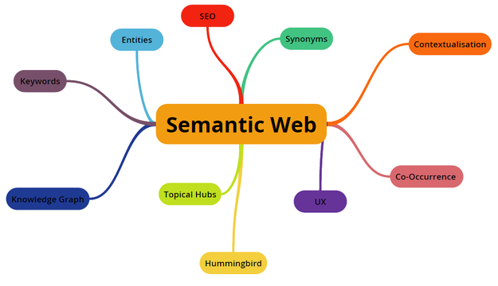
Definiție : Semantic Web
Semantic Web = extensie a Web-ului.
Reprezintă informațiile cu mai mult sens atât pentru oameni cât și pentru calculatoare.

Slide 3
Adnotarea documentelor
Adnotările pot fi:
manuale (efectuate de către una sau mai multe persoane)
semi-automat (pe baza sugestiilor automate)
complet automat.
Exemplu: adăugăm „capitală” la o ontologie (la un oraș), identificând „Paris” ca oraș și capitală a Franței.

Slide 4
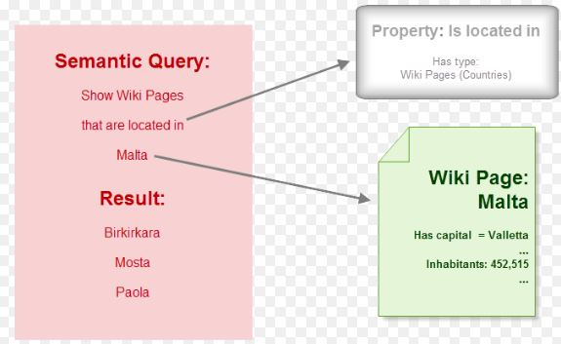
Semantic Wikis
Îmbunătățirea regăsirii informației
Schimbul de informații
reutilizarea cunoștințelor.

Slide 5
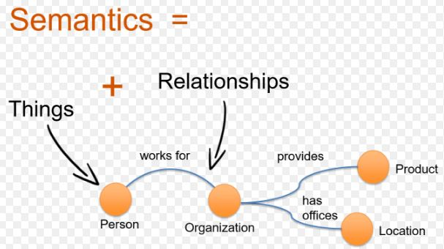
Semantic Blogs
O adnotare în aceste bloguri este, cel mai adesea, o declarație despre o postare.
Permit clasificarea postărilor cu simple categorii sau subiecte cum ar fi "sport", "cinema"

Slide 6
Tagging
Modalitatea de a eticheta o entitate, astfel încât aceasta să fie regăsită în mai multe resurse.
Flickr o fotografie a unei pisici poate fi marcată cu "pisică", indicând că fotografia descrie o pisică.
O știre despre un cutremur în România poate avea mai multe etichete: „cutremur”, „Vrancea”, „Richter”, „magnitudine”. Astfel, putem găsi știrea prin interogarea după oricare etichetă.
Folosirea mai multor etichete, restrânge căutarea.

Slide 7
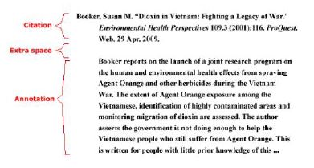
Exemple de adnotații
Bibliografiile adnotate - oferă descrieri ale modului în care fiecare sursă este utilă unui autor în construirea unei lucrări sau a unei teze.

Slide 8
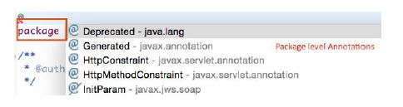
Exemple de adnotații
Programatorii folosesc adnotări de tipul comentariilor codului sursă pe care îl dezvoltă, explicând într-o manieră mai ușor de citit de om funcția codului și, probabil, idei de dezvoltare.

Slide 9
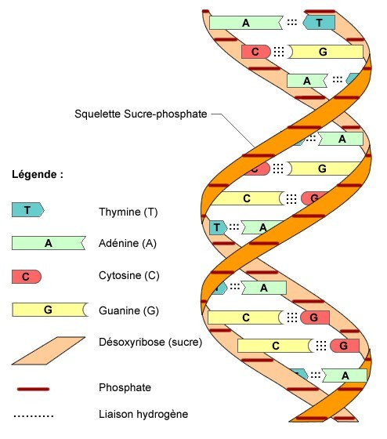
Exemple de adnotații
adnotațiilor ADN-ului sunt în desfășurare
încă din anii 1980
în domeniul biologiei moleculare.
A T G C T A T = devine T A C G A T A

Slide 10
Exemplu practic
Adnotațiile în limbajul de programare Java

